Slide 1
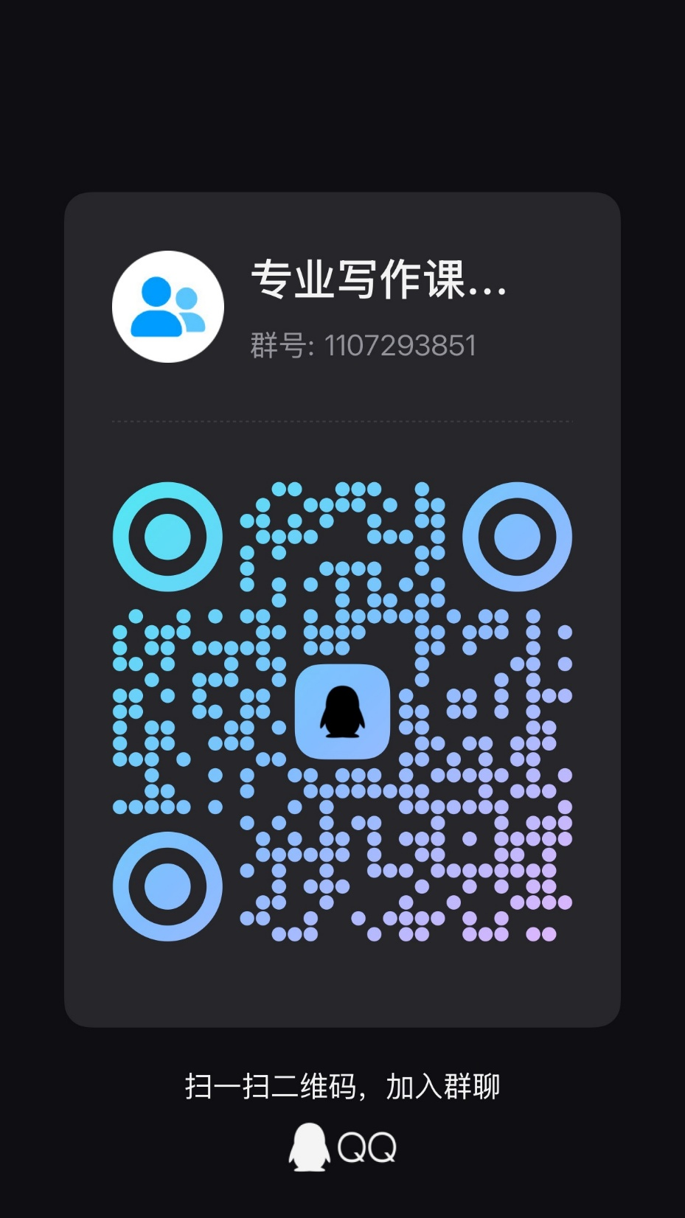
《专业写作基础》
第4讲 科技报告写作与范文讲解
2026-2027-01学期
巫江
电子科技大学
基础与前沿研究院
jiangwu@uestc.edu.cn
第一讲 课程概述、文献检索与综述
部分幻灯片素材源自：武刚 姚佰承 黄勇军 杨鍊 邬震宇
助教：周翔宇 QQ:2661829386

Slide 2

课时安排与节点要求
周 | 日期 | 内容 | 节点要求
1 | 2026-08-31 | 概述&文献检索 | 分组
2 | 2026-09-14 | 文献综述论文撰写 | 小组选题
3 | 2026-09-21 | 学位论文写作规范 | 提交论文大纲
4 | 2026-09-28 | 论文/报告/专利写作 | 提交论文大纲
5 | 2026-10-12 | 范文讲解与写作问题研讨 | 提交论文初稿
6 | 2026-10-19 | 专利等写作范文讲解 | 提交论文初稿
7 | 2026-10-26 | 习作评讲 | 提交第2版论文
8 | 2026-11-02 | 课程汇报与研讨 | 再次修改并汇报

Slide 3
第6讲：科技报告写作
什么是科技报告？
记录某一科研项目调查、实验、研究的成果或进展情况的报告。又称研究报告、报告文献。
出现于20世纪初，第二次世界大战后迅速发展，成为科技文献中的一大门类。
每份报告自成一册，通常载有主持单位、报告撰写者、密级、报告号、研究项目号和合同号等。
按内容可分为报告书、论文、通报、札记、技术译文、备忘录、特种出版物。

Slide 4
第6讲：科技报告写作
常见形式：
（1）调查报告：调查报告是对某项工作、某个事件、某个问题，经过深入细致的调查后，将收集到的材料加以整理分析研究，形成的书面汇报。
（2）实验报告：实验报告是把实验的目的、方法、过程、结果等记录下来，经过整理，写成的书面汇报。
（3）研究报告：研究报告是对需要研究的问题进行具体调查、研究、分析，评估其可行性、效果效益程度，提出建设性意见建议对策等一种报告形式。

Slide 5
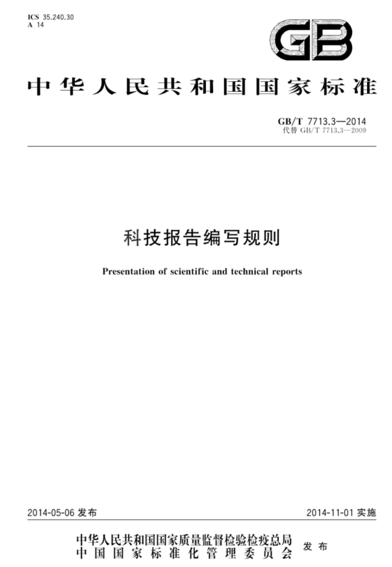
第6讲：科技报告写作
科学技术报告编写规则（GB/T 7713.3-2014）
  国家标准《科技报告编写规则》由TC4（全国信息与文献标准化技术委员会）归口上报及执行，主管部门为国家标准委。
  主要起草单位 中国科学技术信息研究所 、中国国防科技信息中心 、中华人民共和国科学技术部 。
  全国标准信息公共服务平台
    https://std.samr.gov.cn/gb/search/gbDetailedCNF?id=71F772D7EA50D3A7E05397BE0A0AB82A
科技部：科技报告标准
  https://www.most.gov.cn/ztzl/jlkjbg/kjbgxxjl/201409/t20140915_115564.html
  科技报告编号规则（GB/T 15416-2014）
  科技报告保密等级代码与标识（GB/T 30534-2014）
  科技报告元数据规范（GB/T 30535-2014）

Slide 6
第6讲：科技报告写作
调查报告：特点与种类
特点：
（1）写实性：在占有大量资料基础上，用叙述性语言实事求是地反映某一客观事实。
（2）针对性：围绕某一个综合性或专题性问题展开。
（3）逻辑性：对核实无误的数据和事实进行严密的逻辑论证，得出科学的结论。
种类：
（1）情况调查报告：为了弄清情况，供决策者参考。
（2）典型经验调查报告：分析典型事例，总结工作中的新经验。
（3）问题调查报告：针对问题，进行专项调查，为问题处理提供依据。

Slide 7
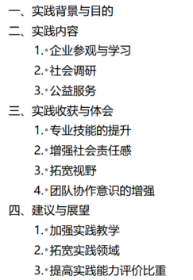
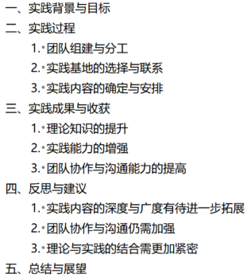
第6讲：科技报告写作
举例：电子科技大学暑期社会实践报告

Slide 8
第6讲：科技报告写作
调查报告的写法：标题
（1）标题：
规范化的标题，即“发文主题”加“文种”：基本格式为“xx关于xxxx的调查报告”、“关于xxxx的调查报告”，“xxxx调查”等。
自由式标题，包括陈述式、提问式和正副题结合式：如
  “电子科大硕士毕业生就业情况调查”
  “为什么大学本科毕业生倾向继续深造”，
  “高校发展重在学科建设--电子科大电子信息类学科建设实践思考”
说明：作为公文，建议使用规范化标题或自由式标题中正副题结合式标题。

Slide 9
第6讲：科技报告写作
调查报告的写法：正文
（2）正文：一般分前言、主体、结尾三部分。
引言，起到画龙点睛作用，要精炼概括，直切主题。常有以下几种写法：
写明调查的起因或目的、时间和地点、对象或范围、经过与方法，以及人员组成等调查本身的情况，从中引出中心问题或基本结论。
写明调查对象的历史背景、大致发展经过、现实状况、主要成绩、突出问题等基本情况，进而提出中心思想和主要观点。
开门见山直接概括出调查结果，如肯定做法，指出问题，提示影响，说明中心内容等。

Slide 10
第6讲：科技报告写作
调查报告的写法：正文
主体：
这是调查报告最主要的部分，这部分详述调查研究的基本情况、做法、经验，
还包括分析调查研究所得材料中得出的各种具体认识、观点和基本结论。
结尾：有几种写法
可以提出解决问题的方法，对策或下一步建议；
总结全文的主要观点，进一步深化主题；
提出问题，引发思考；
展望前景，发出鼓舞和号召。

Slide 11
第6讲：科技报告写作
实验报告的特点
（1）正确性：
内容科学，表述真实、质朴，判断恰当。
（2）客观性：
对科学实验的过程和结果的真实记录
虽然也要表明对某些问题的观点和意见，但这些观点和意见都是在客观事实的基础上提出的。
（3）确证性：
记载的实验结果能被任何人所重复和证实。
（4）可读性：
除了文字叙述外，常借助画图像，列表格、作曲线图等文式，说明实验的基本原理和各步骤之间的关系，解释实验结果等。

Slide 12
第6讲：科技报告写作
实验报告的写法
（1）实验目的
（2）实验原理
（3）实验内容
（4）实验步骤、数据记录及结果分析
（5）实验结论
（6）思考题
（7）总结及心得体会
（8）对本实验过程及方法、手段的改进建议

Slide 13
第6讲：科技报告写作
研究报告：类型
（1）实证性研究报告：实证性研究报告就是通过对研究对象大量的观察、实验和调查，获取客观材料，从个别到一般，归纳出事物的本质属性和发展规律的一种研究报告。
（2）文献性研究报告：文献性研究报告主要指通过搜集、鉴别、整理文献，并通过对文献的研究形成对事实的科学认识的方法而撰写的报告。
（3）理论性研究报告：理论性研究报告是指对社会现象、社会生活的内在联系及其规律的研究所形成的报告。

Slide 14
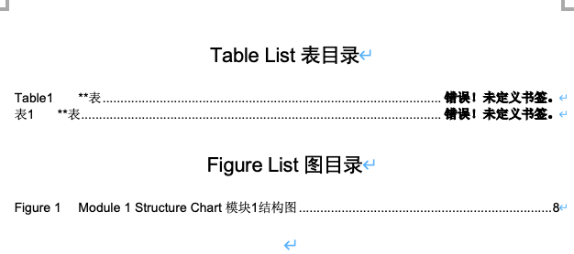
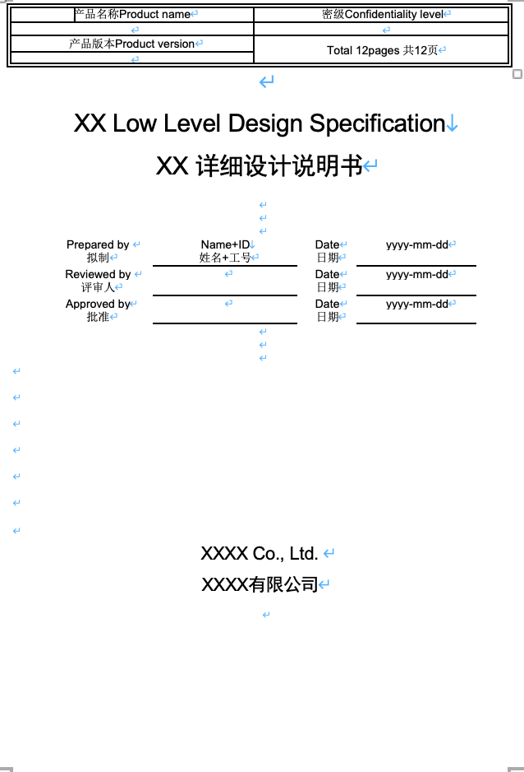
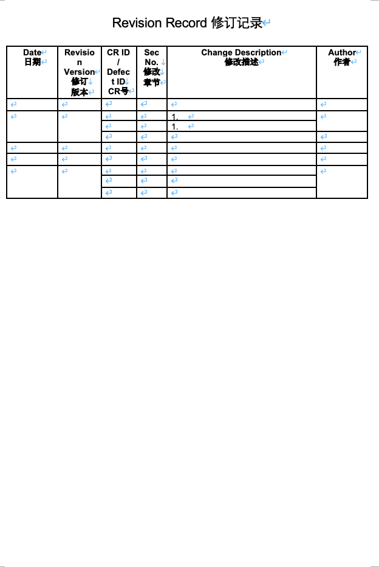
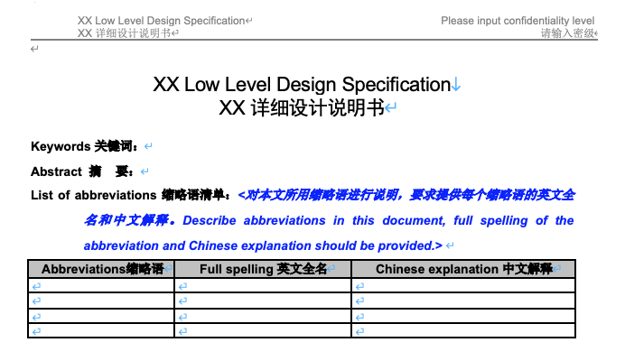
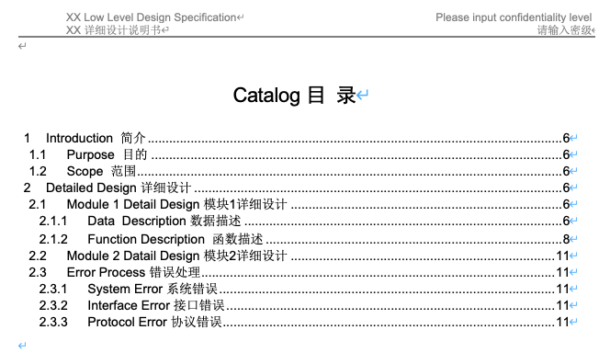
研究报告撰写规范
举例：HW公式设计报告模版

Slide 15
研究报告撰写规范(2)
你如果与另外两名同学合作参加一个竞赛，需要协同负责不同的模块，如何分工呢？

Slide 16
研究报告撰写规范(3)
为什么还需要修订记录？

Slide 17
研究报告撰写规范(4)
表目录
图目录
缩略语表

Slide 18
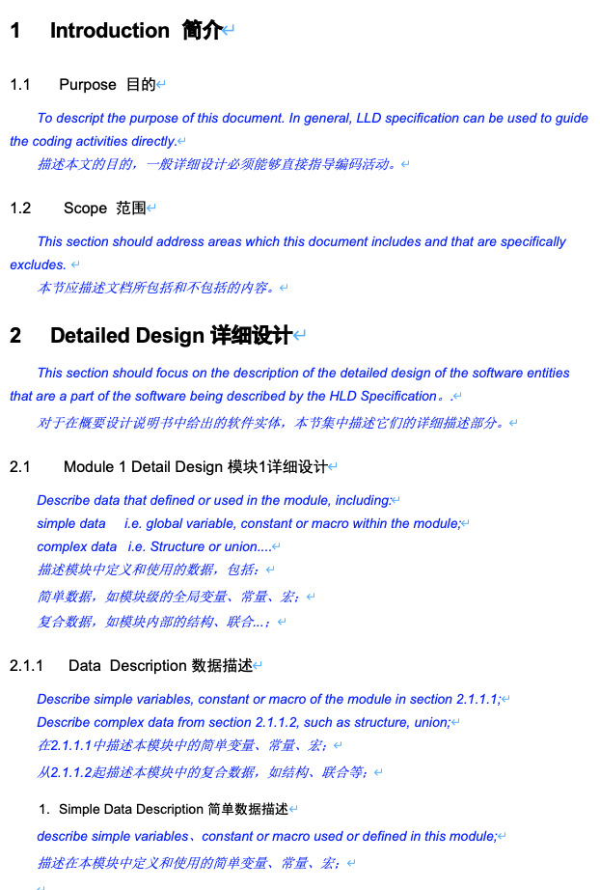
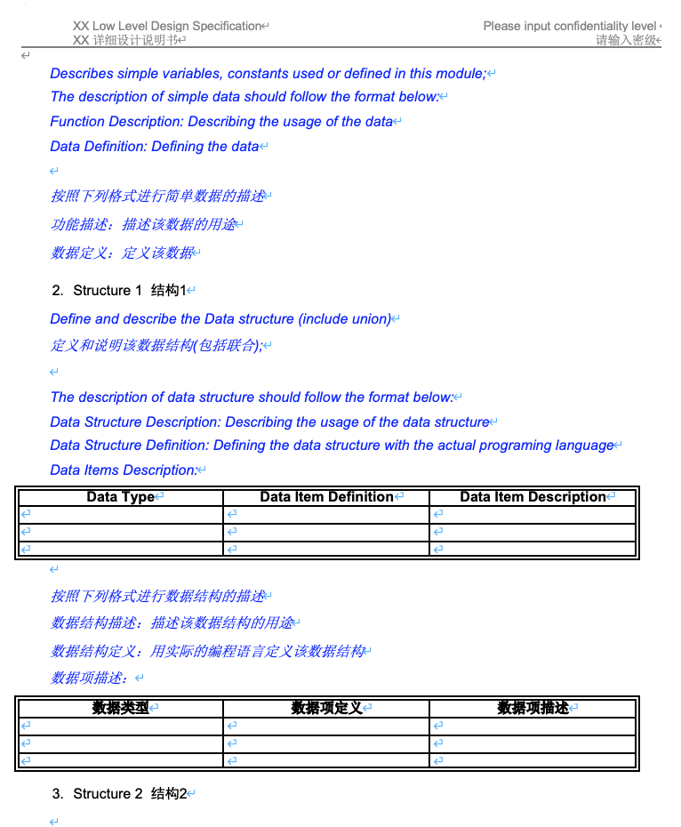
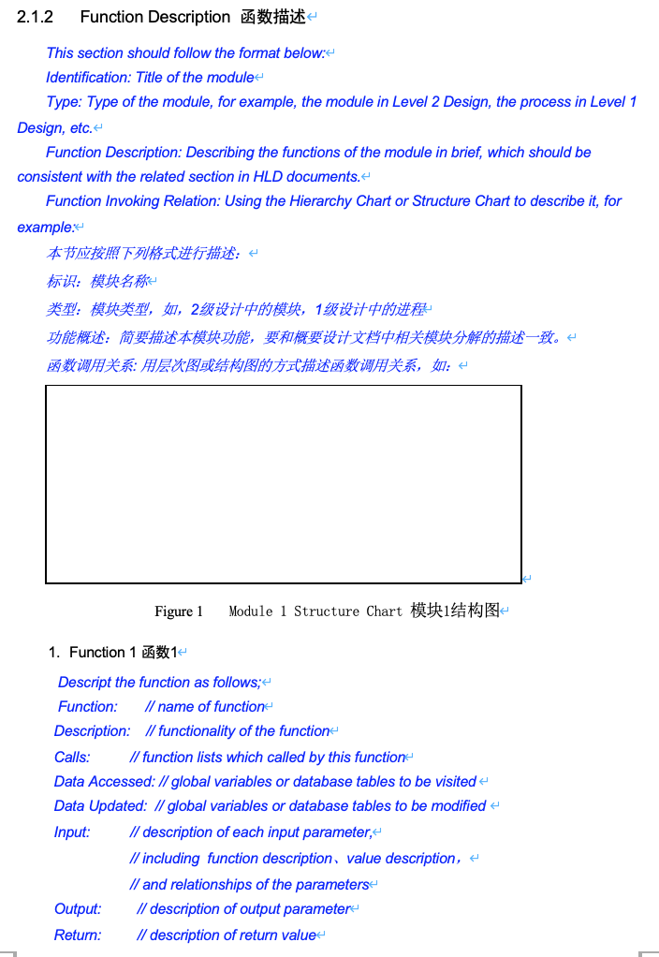
研究报告撰写规范(5)
研究报告的具体结构依据任务而不同

Slide 19
研究报告撰写规范(6)
若是软件开发，需要什么结构？
若是硬件设计，需要什么结构？
若是实验测试，需要记录什么？

Slide 20
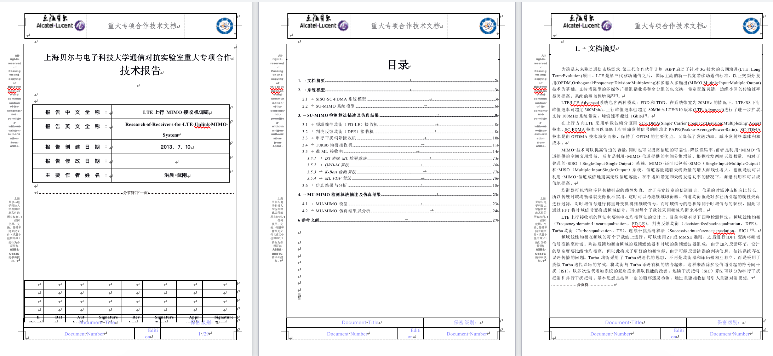
范研究报告撰写规范(7)
举例

Slide 21
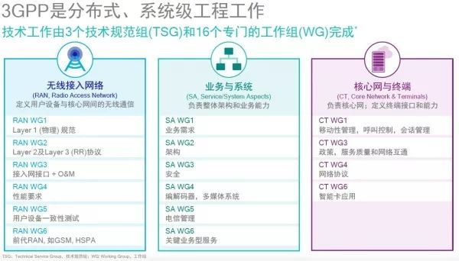
3GPP的标准制订与提案撰写
5G标准如何制订的呢？
https://www.qualcomm.com/news/onq/2017/08/02/demystifying-3gpp-insiders-perspective-how-4g-and-5g-standards-get-created
https://www.qualcomm.com/news/onq/2017/08/02/understanding-3gpp-starting-basics

Slide 22
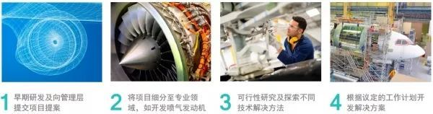
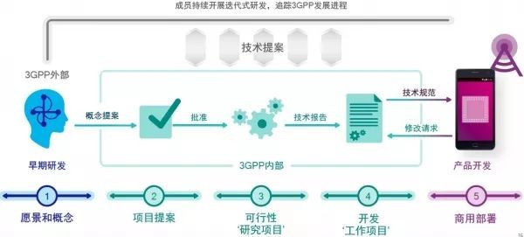
3GPP的标准制订与提案撰写

Slide 23
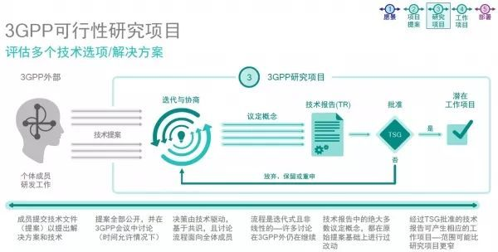
3GPP的标准制订与提案撰写
3GPP标准制订的流程
https://www.qualcomm.com/news/onq/2017/08/02/understanding-3gpp-starting-basics

Slide 24
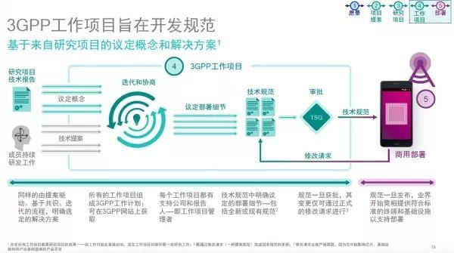
3GPP的标准制订与提案撰写
3GPP标准制订规范与产品研发的关系
https://www.qualcomm.com/news/onq/2017/08/02/top-5-drawbacks-contribution-counting-3gpp-dont-count-it

Slide 25
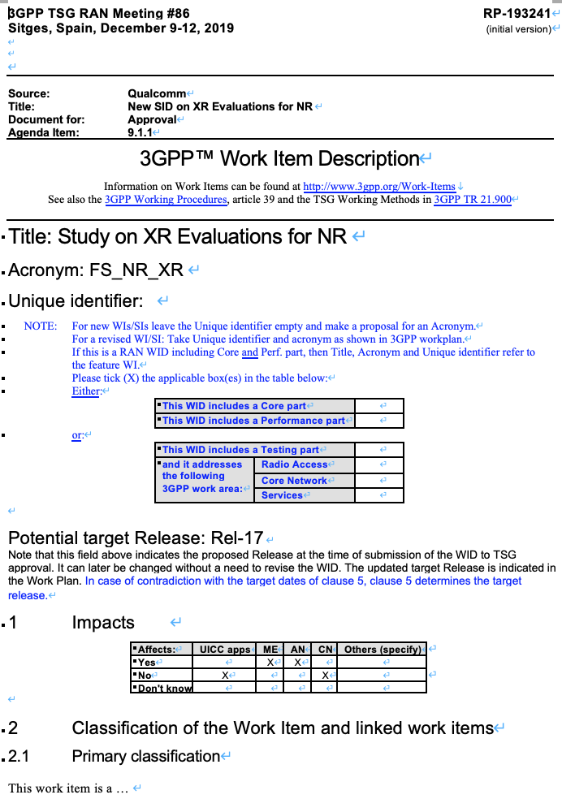
3GPP技术提案的模版
3GPP技术报告的模版

Slide 26
3GPP的技术规范（TS）
技术规范是最终成果
  1、每个规范的制定都是基于数百个提交的提案；
  2、每个提案都至少有一位报告人（编辑者和管理者），遵循工作组的指导；
  3、特定的技术规范组负责在季度会议上对功能稳定的规范进行冻结；
  4、下游制造商再利用技术规范进行产品开发。
  5、每个技术规范都有一个五位数字的标识号，该识别号将规范分类至有意义的技术类别——前几位基本代表了它是3G、4G还是5G相关，中间几位代表它属于哪个层（比如物理层是211、212等等）。
  6、每个技术规范都特别的详细，因此技术规范的文档会非常长，有的时候技术内容太多一个文档无法承载，甚至需要分成几个部分。

Slide 27
3GPP的Release是什么意思？
3GPP通过Release（版本）将最新的技术特性引入到蜂窝系统，保证技术在一定时期内能够满足市场需求。
根据预期完成的时间，Release到了某个规定的时间点就会冻结，冻结后就不大可能再引入新的特性了，但是可以进行一些小修小补。
通常，某一个时间段并非仅针对一个Release进行工作，因为之前完成的Release可能还需要进一步改正、完善和更新，同时未完成的Release需要继续完成，因此多个Release的不同阶段工作都是交错推进、并行展开的。
当前，3GPP正在推进的是Release 19。
在哪里下载查阅4G/5G的技术标准呢？

Slide 28
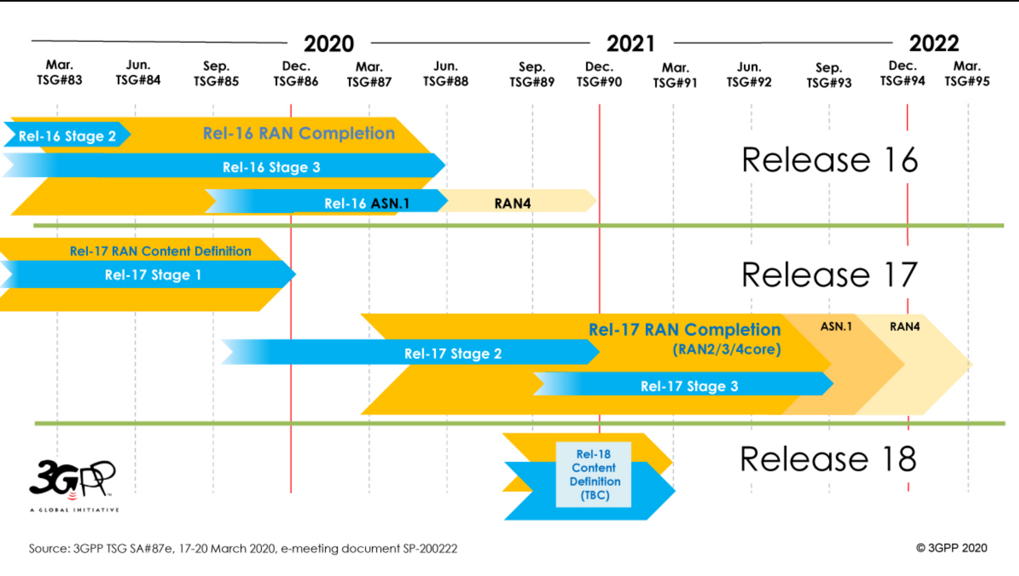
3GPP FAQ
https://www.3gpp.org/about-3gpp/3gpp-faqs

Slide 29
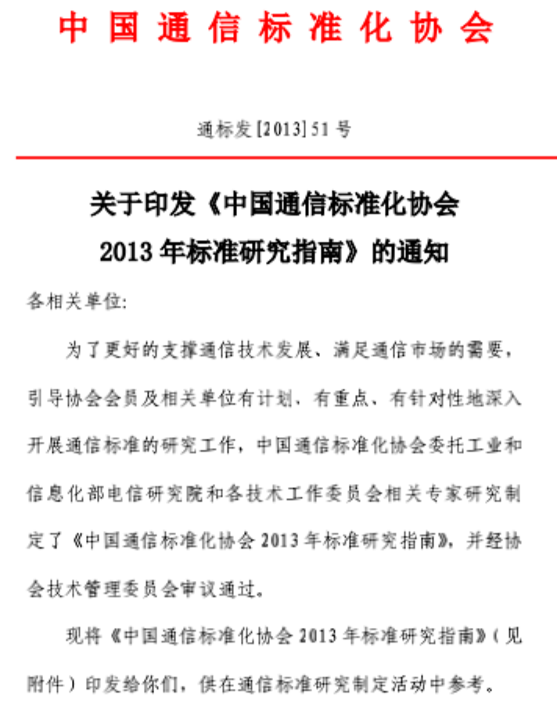
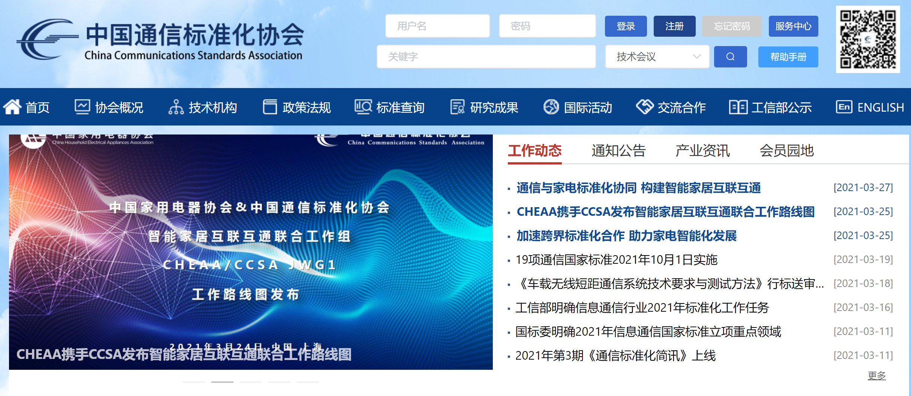
标准提案撰写
我国通信标准委员会
CCSA
http://www.ccsa.org.cn/detail

Slide 30
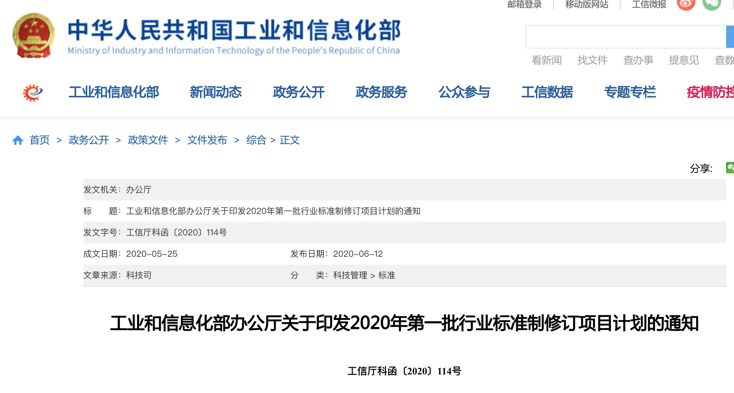
举例：如何参与标准制定？
举例：工业和信息化部办公厅关于印发2020年第一批行业标准制修订项目计划的通知

Slide 31
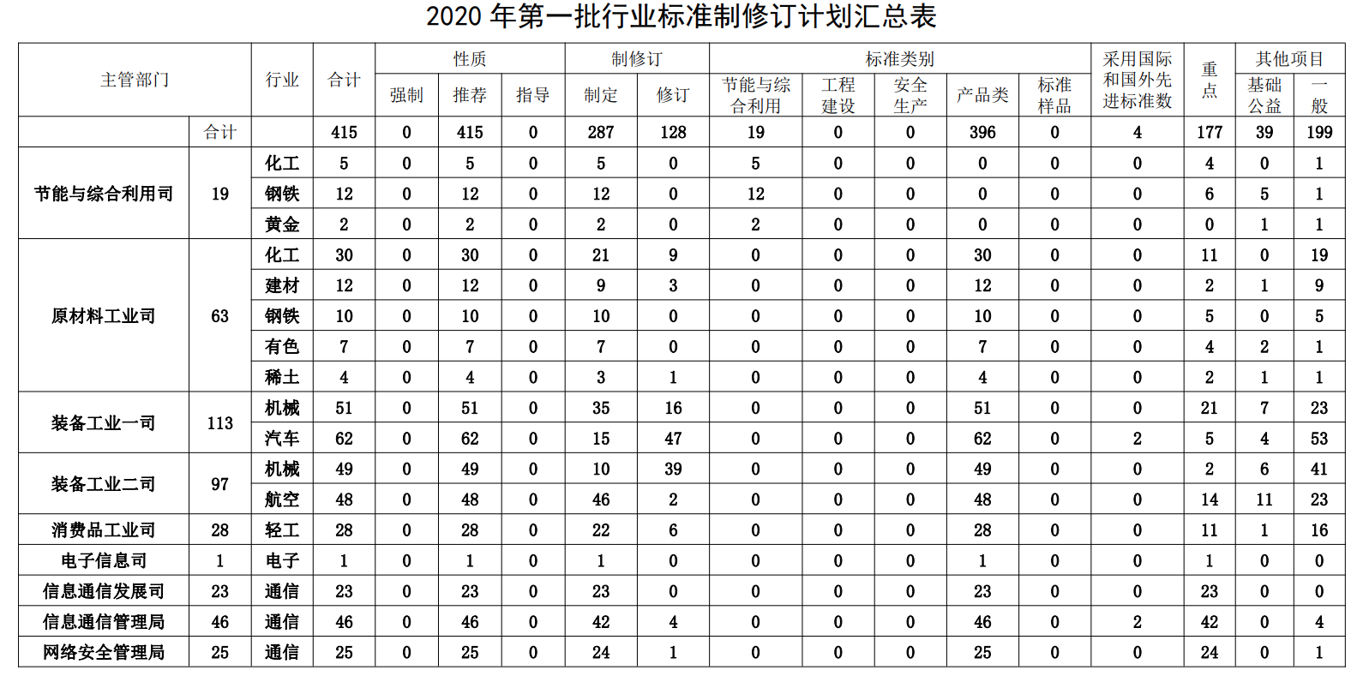
标准：最重要的成果之一

Slide 32
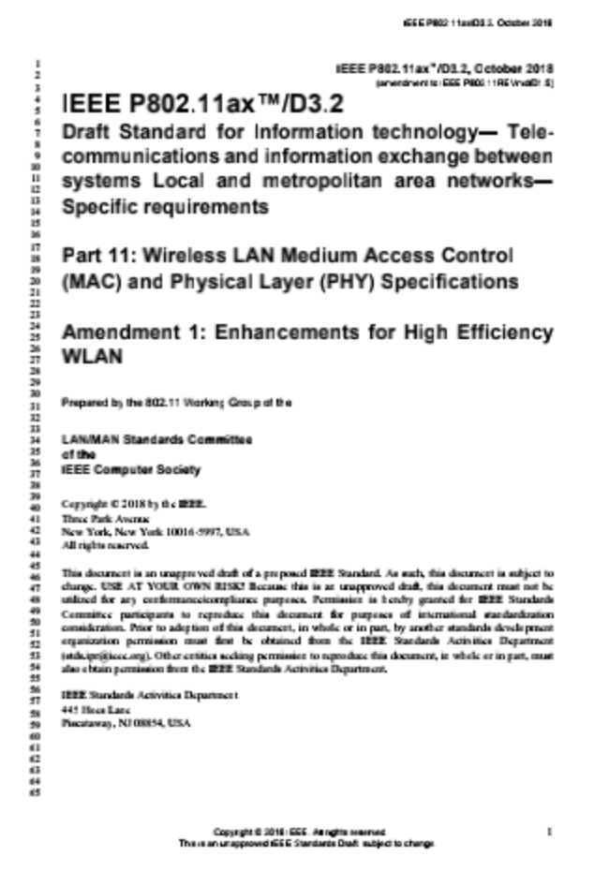
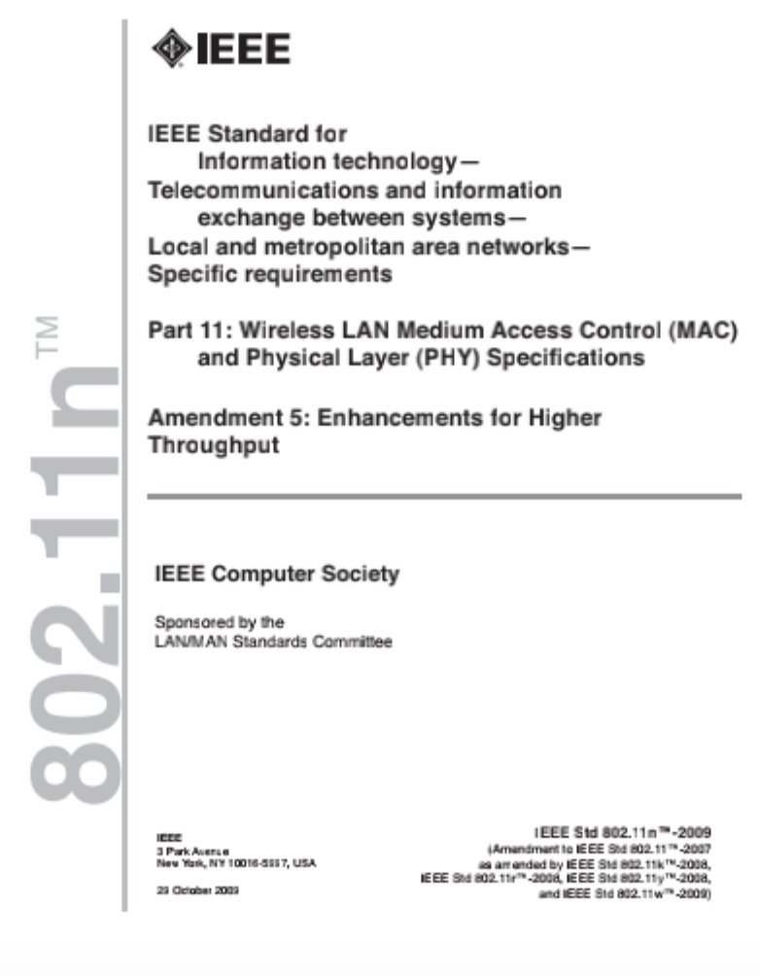
可以个人参与的国际标准
IEEE标准化委员会（SA）

Slide 33
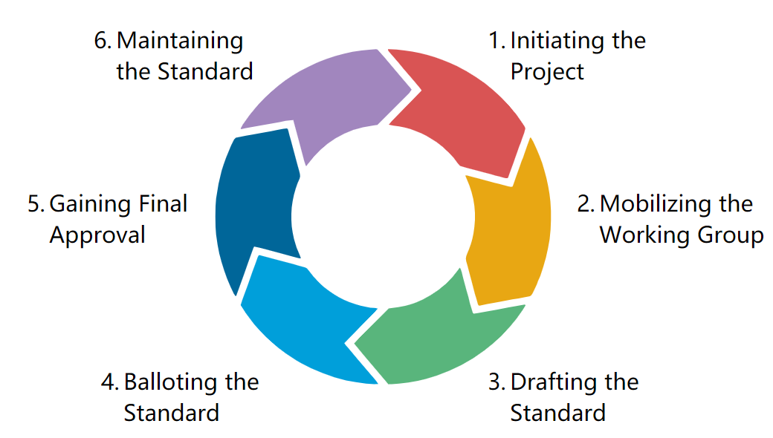
如何参与IEEE标准制订？
https://standards.ieee.org/develop/index.html
IEEE标准制订流程
  加入IEEE SA 标准工作组
  发起标准项目
  建立正式工作组
  召开有效和高效的会议，拟定标准草案
  编辑过程
  IEEE-SA 对标准投票
  最终批准和出版
  维护和更改标准

Slide 34
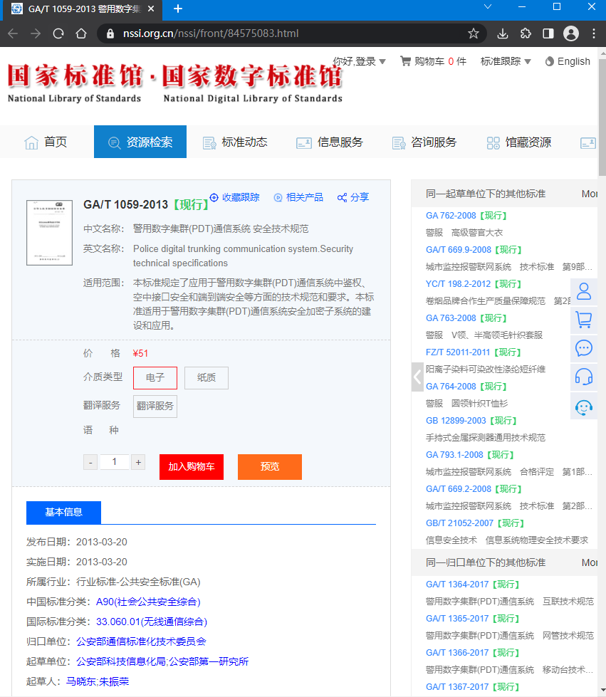
国家标准查询数据库
国家标准馆，中国标准化研究院
https://www.nssi.org.cn/nssi/front/84575083.html
  PDT标准

Slide 35
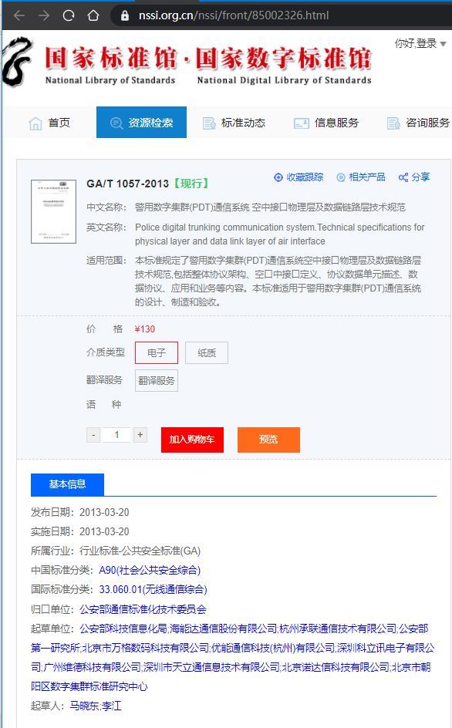
国家制定的行业标准
标准下载与查询网址

Slide 36

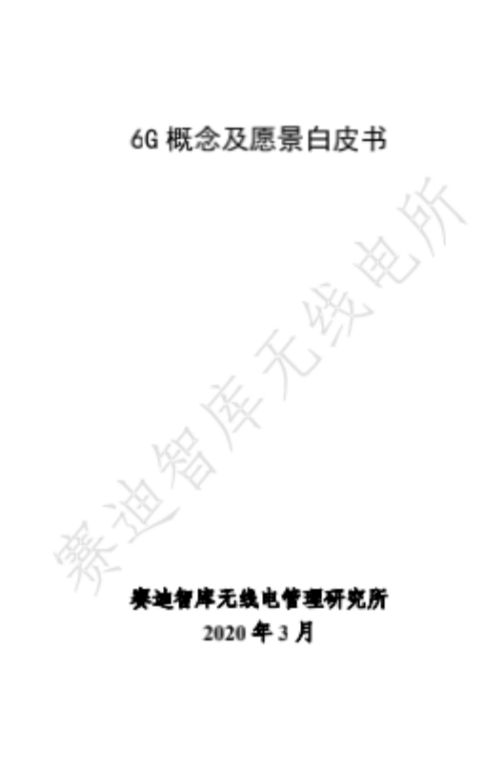
白皮书的撰写
什么是白皮书？
白皮书是一个多功能的概念，其核心是一种权威性的报告或指南，旨在简明扼要地阐述一个复杂的问题，并通常旨在提出解决问题的方案或推介特定的政策、技术或观点。

